Slide 1

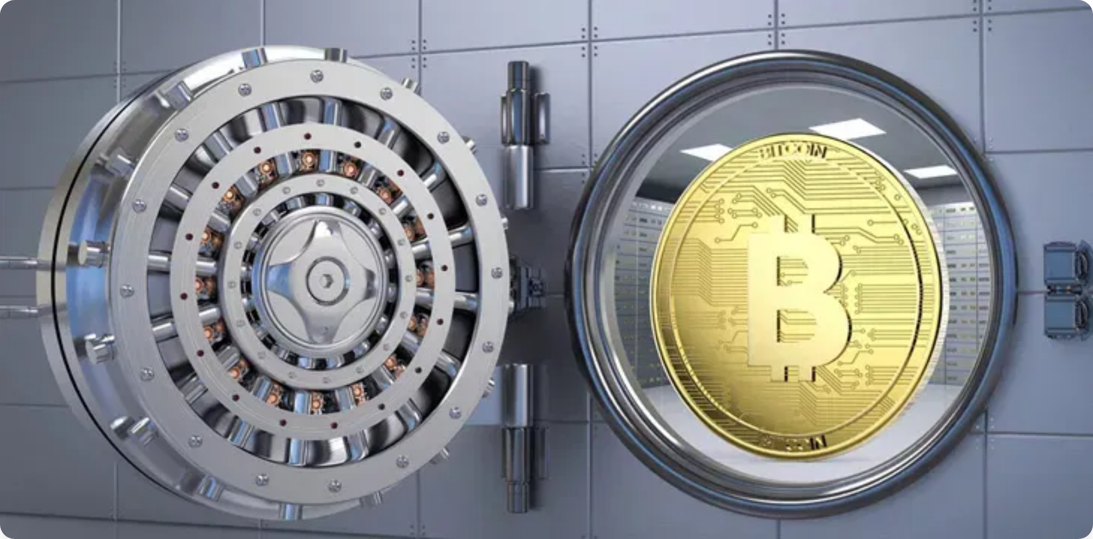

Visão Geral do FDR
O que é o FDR?
O
Fundo Descentralizado de Reserva
é um sistema
seguro de gestão de carteiras Bitcoin que atua como hub
central de liquidez para operações de arbitragem de
criptomoedas.
Propósito
Fornecer capital inicial para operações de arbitragem
Rebalancear fundos entre exchanges de forma segura
Consolidar lucros das operações de arbitragem
Proteger chaves privadas com criptografia avançada
Capacidade
Segurança
2000+ BTC
AES-256
Capital gerenciado
Criptografia militar
FDR: Fundo Descentralizado de Reserva

Slide 2

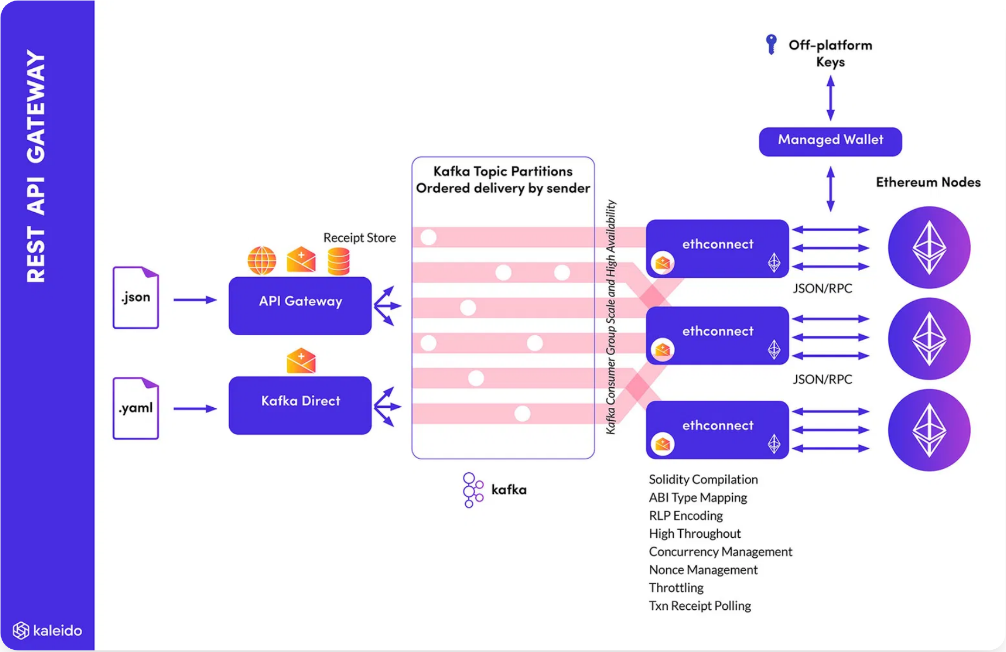





Arquitetura do Sistema
Componentes Principais
FDR Security Manager
Gerenciamento seguro de chaves privadas com criptografia AES-256
FDR Manager
Gerenciamento de carteiras, UTXOs e preparação de transações
FDR Backend Integration
Integração com operações de arbitragem e rebalanceamento
Integrações Externas
Exchanges
BlockCypher API
Bot de Arbitragem
Dashboard
FDR API REST
Endpoints para interação com o frontend e sistemas externos

Slide 3

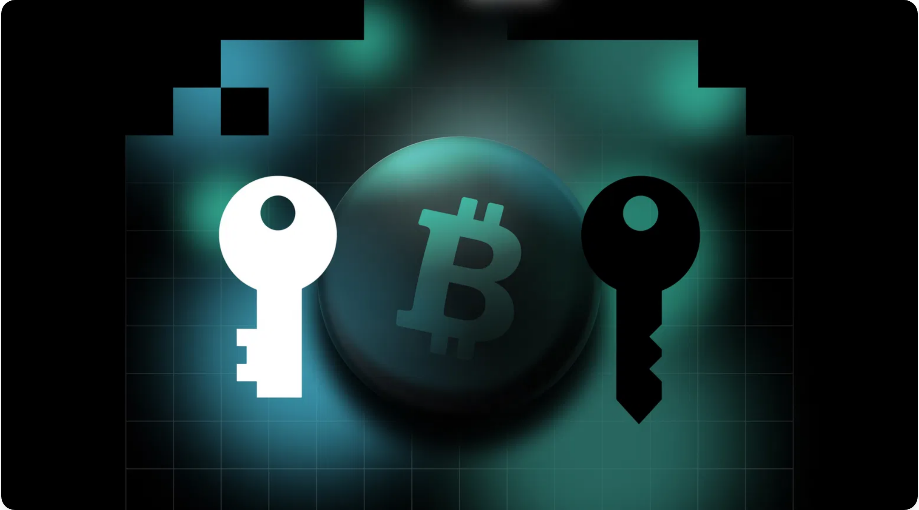









Segurança e Proteção de Chaves
Medidas de Segurança Implementadas
Criptografia AES-256
PBKDF2-HMAC-SHA256
Padrão de criptografia militar para proteção de chaves privadas
Derivação de chaves com 100.000 iterações para máxima segurança
Armazenamento Seguro
Auditoria Completa
Registro de todas as operações sensíveis para rastreabilidade
Chaves privadas nunca armazenadas em texto plano
Fluxo de Criptografia
Chave WIF
Criptografia
Armazenamento
Proteção Crítica
As chaves privadas protegem o acesso a
2000+ BTC
e são o
elemento mais crítico de segurança do sistema.
Proteções Adicionais
Verificação de integridade em todas as operações
Limites de transferência configuráveis
Sistema de aprovação para transferências grandes

Slide 4

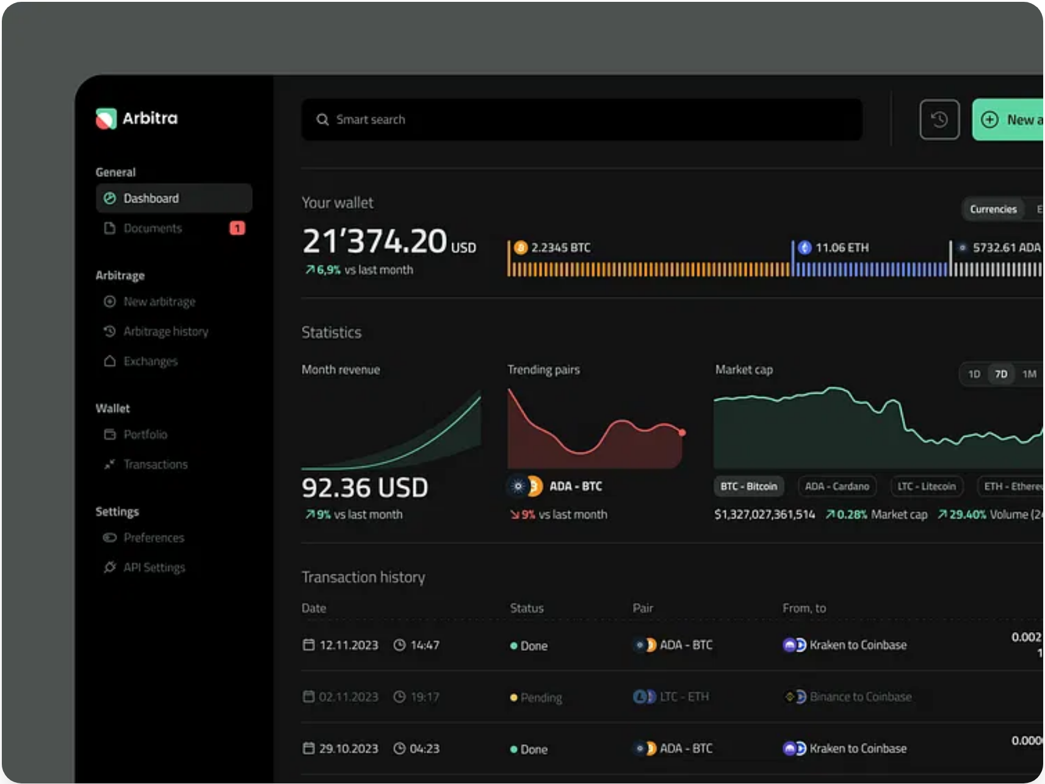




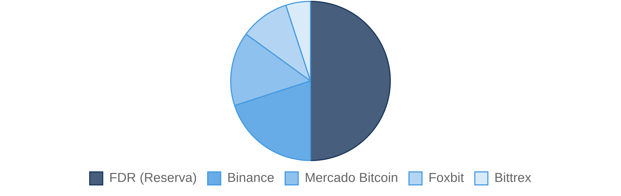

Dashboard do FDR
Interface de Monitoramento
O componente
FdrWallet.tsx
fornece uma interface
completa para monitoramento e gestão do Fundo
Descentralizado de Reserva.
Saldos em Tempo Real
Transferências
Monitoramento de saldos de todas as carteiras do FDR
Interface para preparação e monitoramento de transferências
Rebalanceamento
Status de Segurança
Visualização de necessidades de rebalanceamento entre exchanges
Indicadores de status da criptografia e proteção de chaves
Distribuição de Capital
Integração com o Bot de Arbitragem
Visualização de oportunidades de arbitragem
Monitoramento de operações em andamento
Acompanhamento de lucros e performance

Slide 5

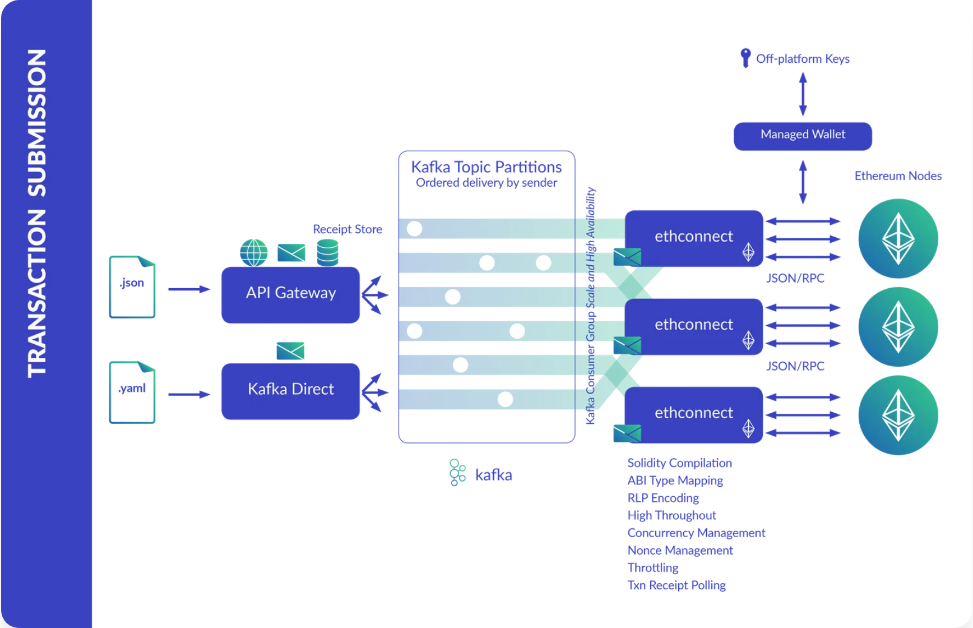
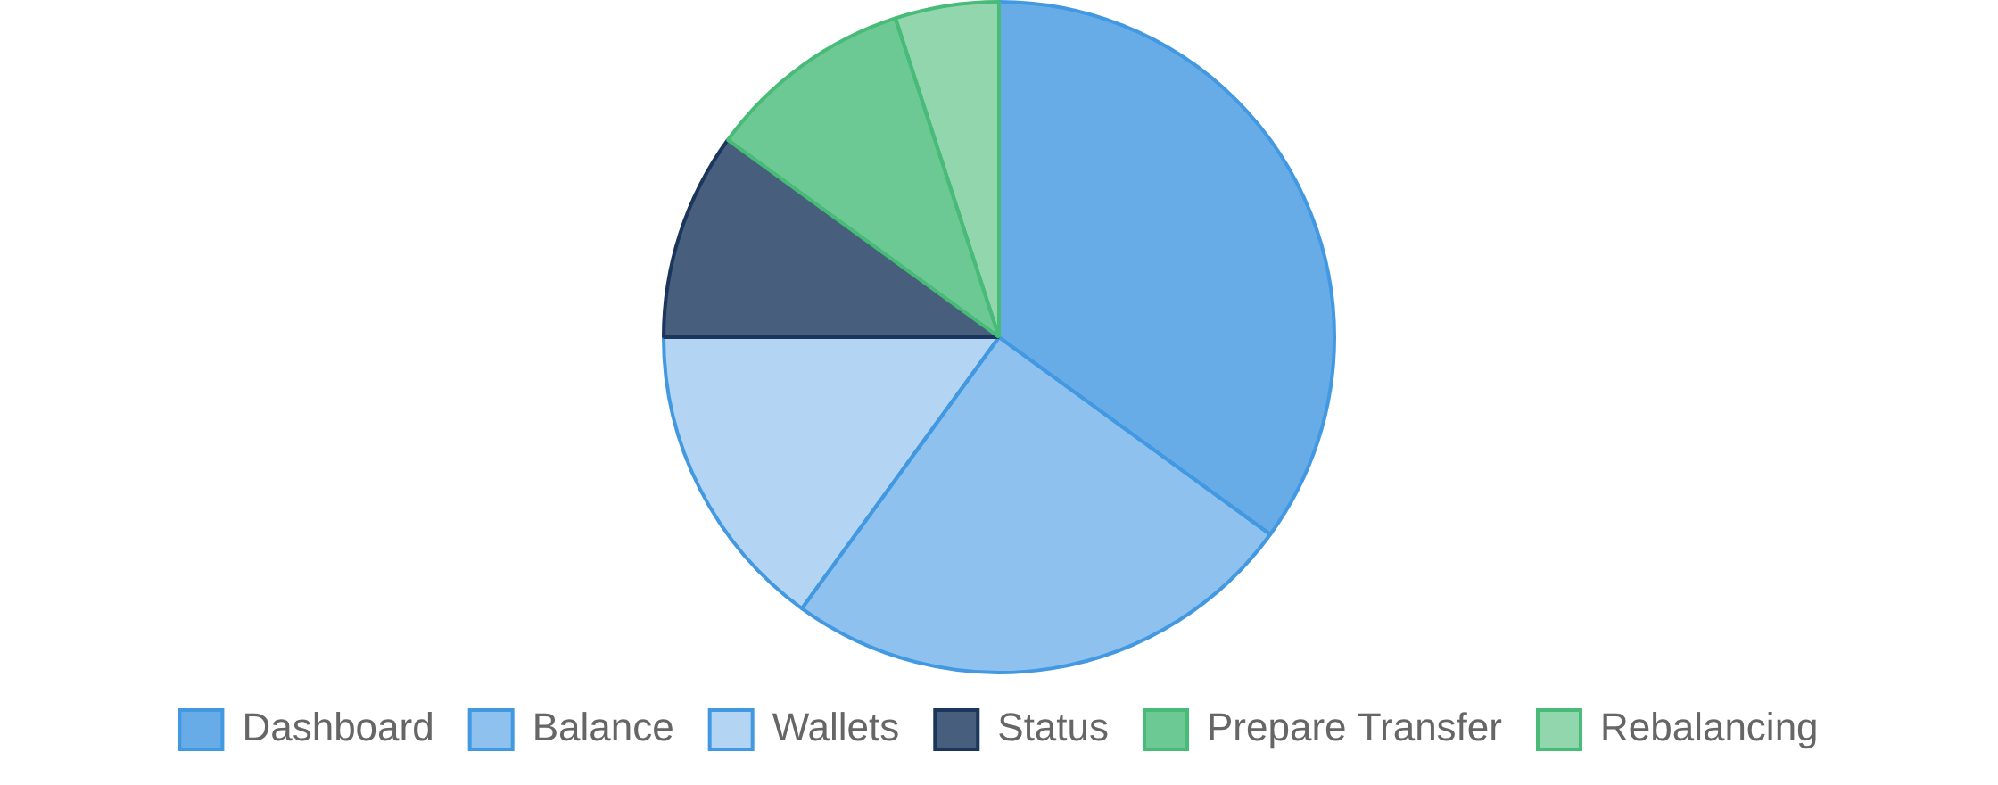

API REST do FDR
Endpoints Principais
/api/fdr/dashboard
/api/fdr/balance
GET
Dados completos para o dashboard
GET
Saldo e capital disponível
GET
/api/fdr/wallets
GET
/api/fdr/status
Lista de carteiras
Status geral do sistema
/api/fdr/prepare-transfer
Distribuição de Requisições
POST
POST
/api/fdr/rebalancing
Calcular rebalanceamento
Preparar transferência
Características da API
Autenticação via token
Respostas em formato
JWT
JSON
Suporte a CORS
Documentação Swagger

Slide 6

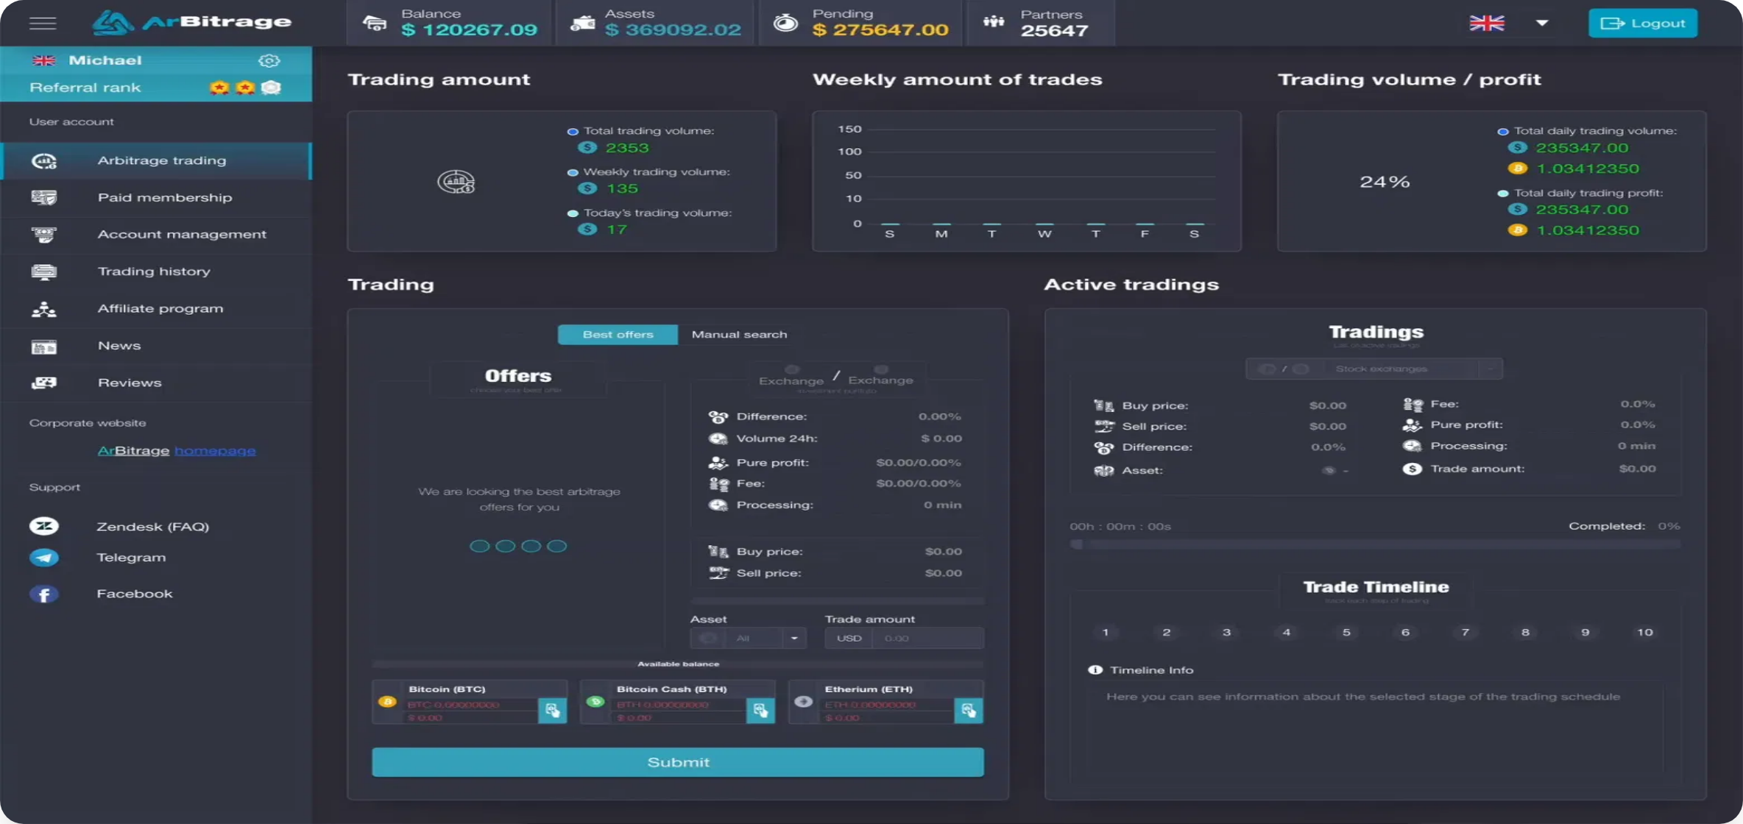







Integração com Arbitragem
Funcionalidades de Arbitragem
Fornecimento de Capital
Transferência automática de fundos para exchanges com validação de saldo e UTXOs
Rebalanceamento Inteligente
Análise de distribuição entre exchanges e otimização automática de fundos
Fluxo de Fundos
Consolidação de Lucros
Retorno automático de lucros para o FDR com gestão de endereços de destino
FDR
Hub Central
Limites Operacionais
Máximo por Trade:
Stop Loss Diário:
Binance
Bittrex
Mercado BTC
Foxbit
10.000 USDT
5.000 USDT
Operações de Arbitragem
BTC/BRL e BTC/USDT

Slide 7

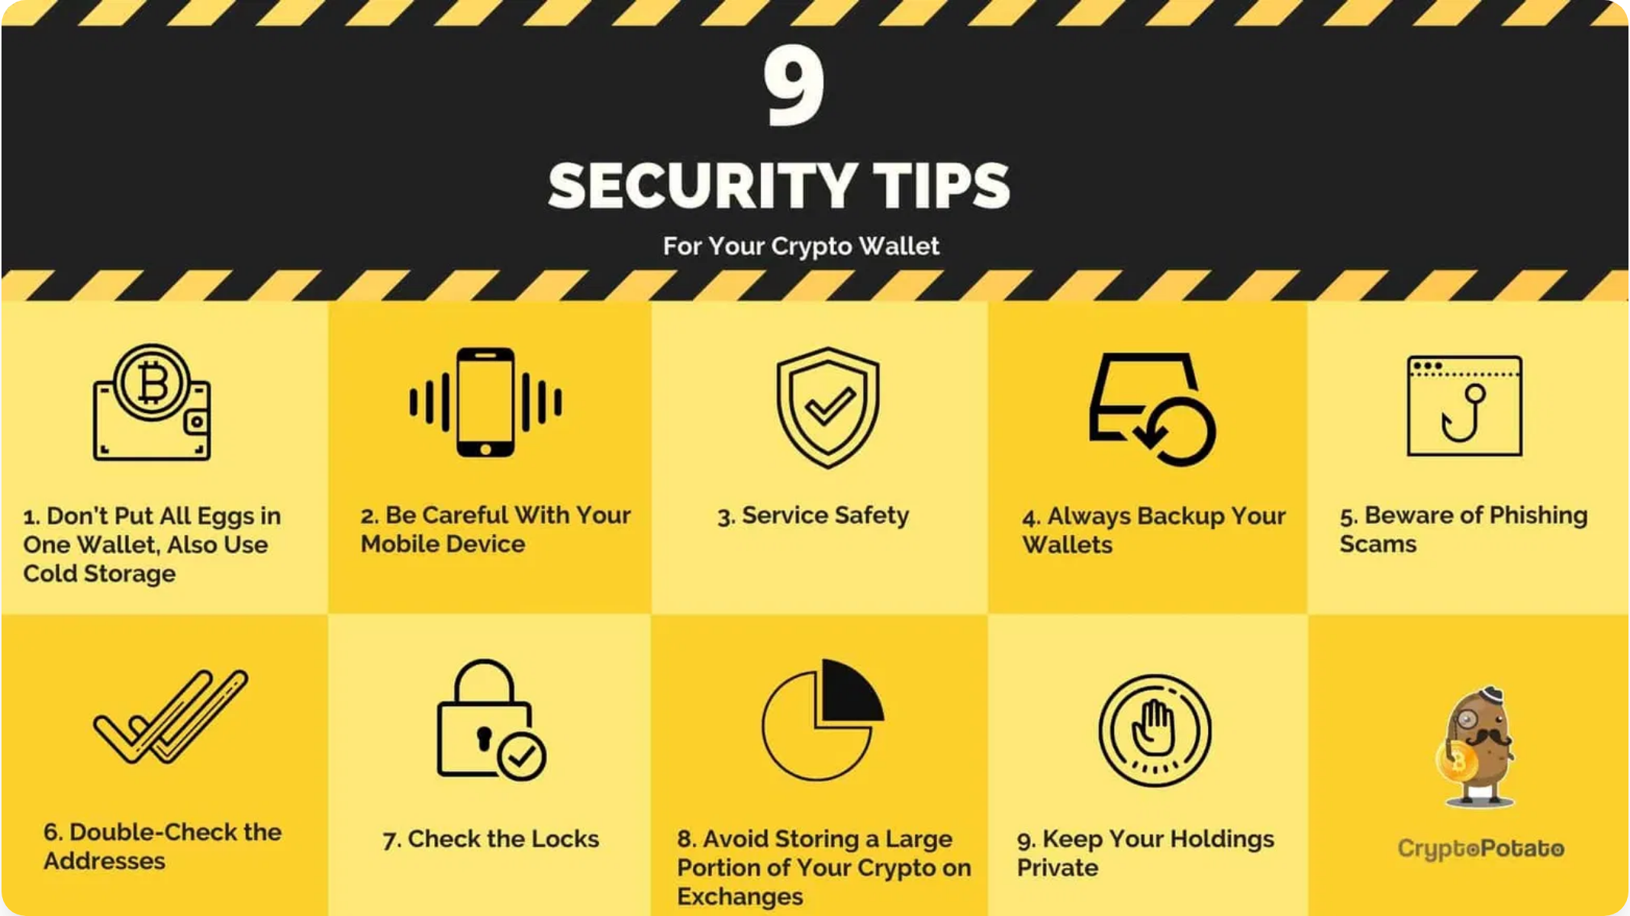
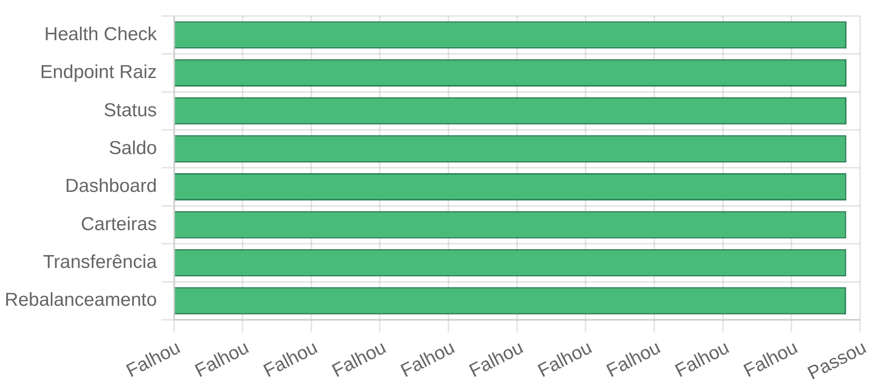


Testes e Validação
Resultados dos Testes
Testes de API
Validação de Componentes
FDR Security Manager
FDR Manager
Segurança
Integração
Validado em ambiente de teste
Validado em ambiente de teste
4/4 testes passaram
4/4 testes passaram
✓ Criptografia
✓ Inicialização
FDR Backend Integration
FDR API REST
✓ Descriptografia
✓ Carregamento
Validado em ambiente de teste
Validado em ambiente de teste
✓ Integridade
✓ Consultas
✓ Verificação
✓ Transações
Resultado Final
✅
100% dos testes passaram
- Sistema pronto para produção

Slide 8

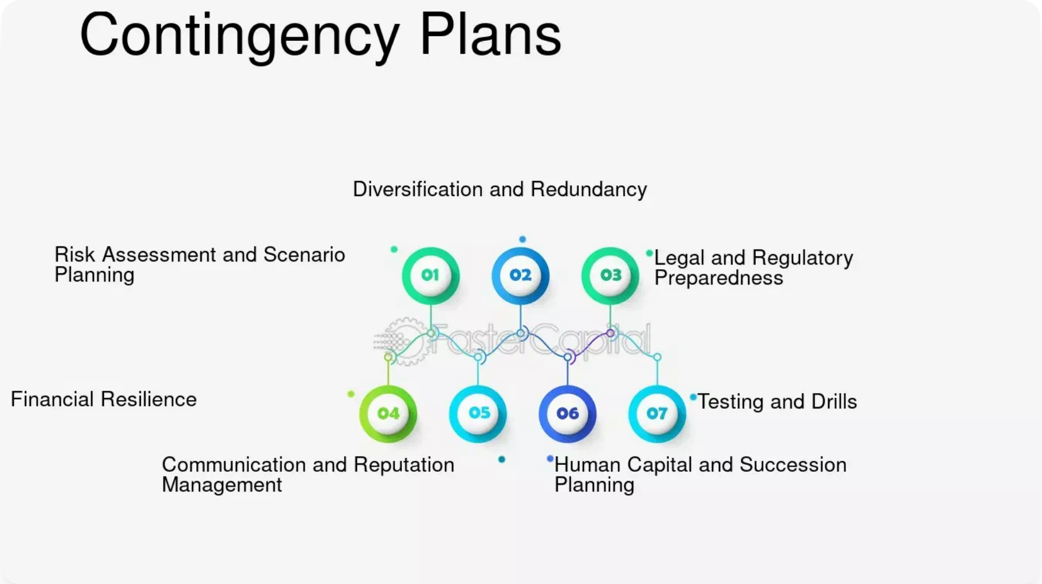



Próximos Passos
Plano de Implementação
1
Integração ao Dashboard Principal
Adicionar o componente
FdrWallet.tsx
ao dashboard
React
2
Transferência de Fundos Reais
Transferir os 2000 BTC para as carteiras do FDR
Cronograma
3
Integração com o Bot de Arbitragem
Conectar o FDR ao sistema de arbitragem existente
Semana 1
Integração ao dashboard
4
Monitoramento e Alertas
Semana 2
Implementar alertas para operações de alto valor
Transferência de fundos
Semana 3
Integração com bot de arbitragem
Semana 4
Monitoramento e operação plena
Métricas de Sucesso
Tempo de Rebalanceamento
Segurança de Fundos
Oportunidades Capturadas
Meta: < 30 minutos
Meta: 100% integridade
Meta: > 95%

Slide 9
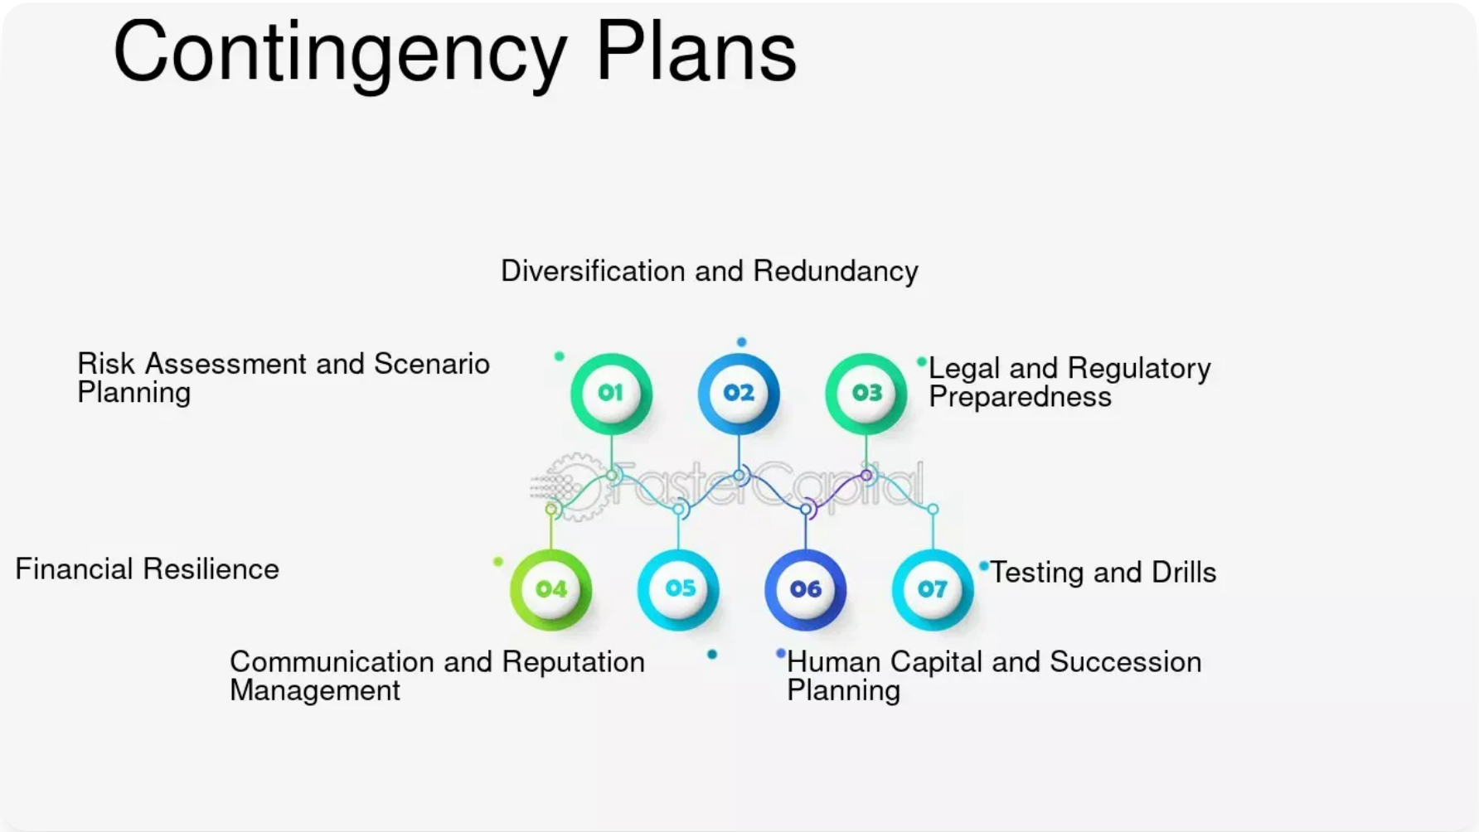


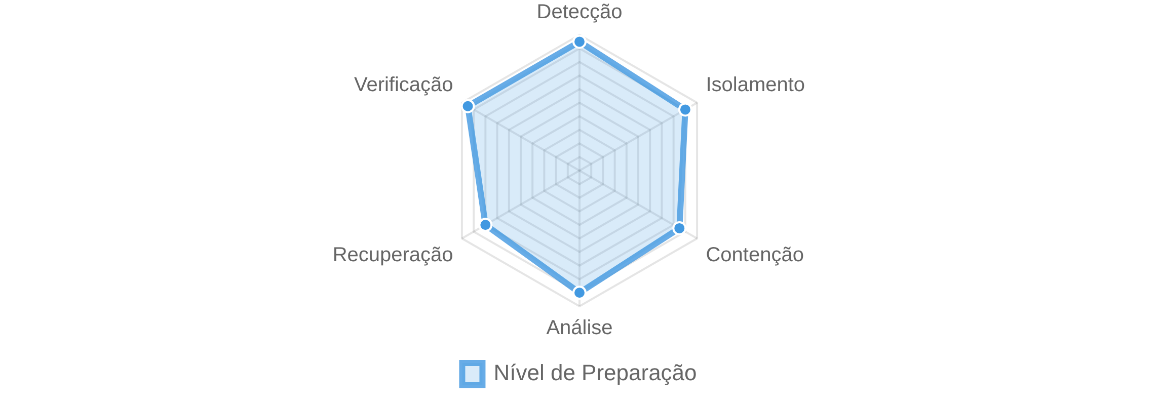
Plano de Contingência
Estratégias de Mitigação de Riscos
Recuperação de Chaves
Redundância
Sistema de backup seguro para recuperação de chaves privadas
Múltiplas instâncias do serviço em diferentes regiões
Circuit Breakers
Snapshots
Mecanismos para interromper operações anômalas
Backups criptografados a cada 6 horas
Cenários Críticos
Protocolo de Emergência
Comprometimento de Chaves
Ativação do protocolo de revogação e transferência
Falha de API Externa
Alternância para provedores secundários

Slide 10


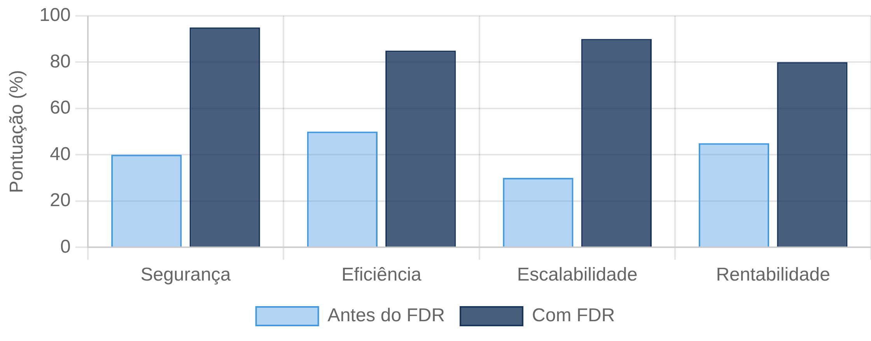

Conclusão
Implementação Bem-Sucedida
O Fundo Descentralizado de Reserva (FDR) foi
100% implementado
e está pronto para integração com
o sistema de arbitragem de criptomoedas.
4
2000+
Carteiras Integradas
BTC Capacidade
8/8
6
Testes Passaram
Endpoints API
Principais Benefícios
Segurança Avançada
Impacto no Sistema de Arbitragem
Proteção de chaves privadas com criptografia AES-256 e gestão segura de UTXOs
Rebalanceamento Inteligente
Otimização automática da distribuição de capital entre exchanges
Maximização de Oportunidades
Maior capacidade de captura de oportunidades de arbitragem com capital disponível
O FDR está pronto para transformar as operações de arbitragem, fornecendo uma base sólida e segura para o gerenciamento de capital.

